Slide 1

CARIDAD
Abril
Prekínder a 2.° grado

Slide 2
CARIDAD
Definir
Definiremos la caridad.
Identificar
Identificaremos formas de mostrar caridad.
Aplicar
Determinaremos formas de ser caritativos en diferentes situaciones.

Slide 3
Definición de Caridad
Ayuda o apoyo dado a los necesitados.

Slide 4
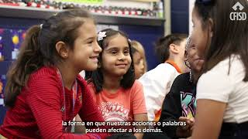
Insert CFISD Charity Video

Slide 5
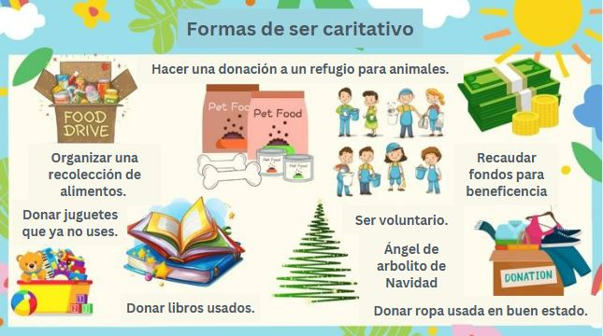

Slide 6
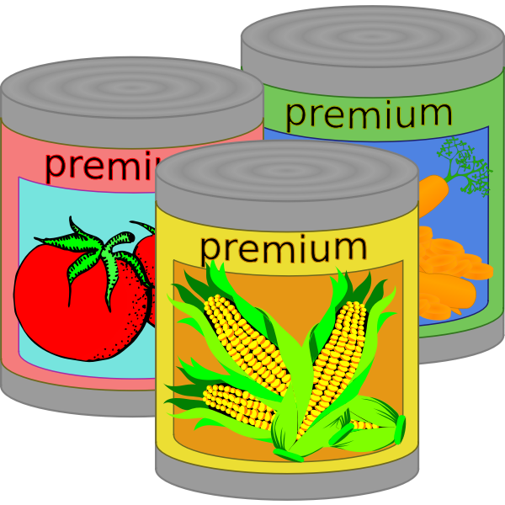




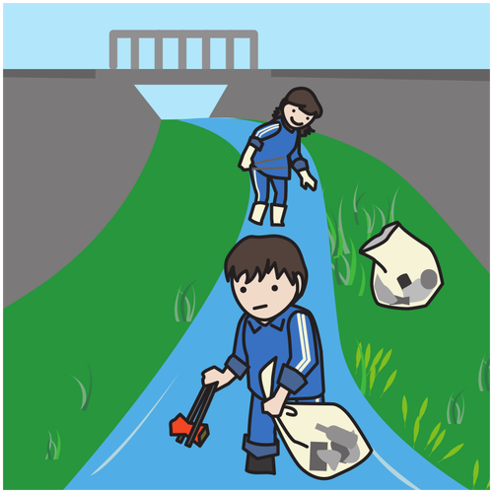
¿Qué ilustraciones muestran caridad?
Hacer una donación a una campaña de recolección de alimentos
Ir a la fiesta de cumpleaños de un amigo
Hacer compras en el centro comercial
Donar juguetes usados
Jugar afuera con tus juguetes
Recoger basura en el parque

Slide 7
¿Cuáles son algunas formas de dar?
Casa
Puedo dar en casa ____________.
Puedo dar en casa ____________.
Escuela
Puedo dar en la escuela __________.
Puedo dar en la escuela __________.
Comunidad
Puedo dar en mi comunidad _________.
Puedo dar en mi comunidad _________.

Slide 8


¿De qué forma ayuda la caridad?
Aumenta la autoestima
Nos empodera a marcar la diferencia
Fomenta la responsabilidad
Nos ayuda a reconocer las necesidades de las personas en nuestro entorno
Hace del mundo un lugar mejor y más feliz
Nos da la sensación de esperanza y bondad hacia los demás

Slide 9
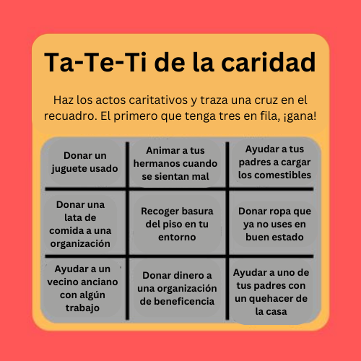
Actividad para la casa
¡Juega al Ta-Te-Ti de la caridad en casa con tu familia!

